Slide 1
BAZE DE DATE
CALCULATOARE II 2021-2022 Curs 1
Sapt. 1 22 februarie 2022 08.00 – 10.00
florentina.enescu@upit.ro

Slide 2
Câteva precizări
Structura cursului
- 2 oră curs – titular curs
Conf. dr. ing. ENESCU Florentina Magda
- 1 ore laborator – titular aplicaţii practice
Conf. dr. ing. ENESCU Florentina Magda

Slide 3
Câteva precizări
Forme de examinare:
Examen final (colocviu) – 30%
Lucrare verificare - platforma elearning/fata in fata
Prezenta activa. evaluari peridice sau tema casa 1 – 30%
Evaluare activitate laboratoe- teme laborator, evaluare periodica -Platforma elearning/sala curs
Proiect (temă de casă 2) – 40%
Sustinere orala - lucrare tip proiect (individual/echipa)

Slide 4
CUPRINS
1 | I. Bănci şi baze de date 2 ore 1.1 Noţiuni generale 1.2 Sisteme de baze de date 1.3 Organizarea datelor într-o bază de date 1.4 Modelarea la nivel logic a datelor într-o bază de date Sistem de gestiune a bazelor de date Interfeţe SGBD Funcţii şi servicii oferite de un SGBD Activităţile asigurate de SGBD Obiectivele unui SGBD 1.6 Avantaje şi dezavantaje SGBD
2 | II. Model fizic şi model conceptual – partea I 4 ore 2.1 Data versus informaţie 2.2 Model fizic şi model conceptual 2.2.1 Model conceptual 2.2.1.1 Sistemul de gestiune 2.2.1.2 Componentele sistemului de gestiune 2.2.1.3 Sistemul informatic 2.2.1.4 Procesul informaţional 2.2.1.5 Aplicaţia de gestiune 2.2.1.6 Baza informaţională a organizaţiei 2.3 Entităţi si instanţe 2.4 Relaţii 2.5 ERD-uri 2.6 Subtipuri şi supertipuri 2.7 Documentarea unui ERD
7 | Colocviu 1 ora
2.8 Baza de date 3 ore 2.8,1 Clasificare 2.8.2 Avantajele folosirii bazelor de date în locul fişierelor de date 2.9 Sistemul de gestiune a bazelor de date 2.10 Modele de baze de date 2.10.1 Baze de date Ierarhice 2.10.2 Baze de date Reţea 2.10.3 Baze de date Relaţionale 2.11 Niveluri de reprezentare a bazei de date relaţionale 2.12 Nivelul logic al bazei de date relaţionale 2.12.1 Tabelul 2.12.2 Relaţia 2.12.3 Integritatea referenţială 2.13 Limbaje şi utilizatori
III. Moelul relatiomal al bazelor de date 1 ora 3.1 Structură. 3.2 Constrângeri de integritate

Slide 5
IV Algebra relaţională 3 ore Reuniune, intersecţie, diferenţă Redenumire, selecţie, proiecţie, joncţiune Interogări în algebra relaţională 4.4 Valori NULL în algebra relaţională 4.5 Vederi
V Calculul relaţional 2 ore 5.1 Calculul relaţional pe domenii 5.2 Calculul relaţional pe tupluri VI. SQL – Structured Query Language 6.1 Definirea datelor 6.2 Domenii elementare 6.3 Definirea schemei bazei de date 6.4 Definirea tabelelor 6.5 Domenii utilizator 6.6 Valori implicite de domeniu 6.7 Constrângeri intra-relaţionale 6.8 Constrângeri inter-relaţionale 6.9 Actualizarea schemei unei relaţii
VII. Model fizic şi model conceptual – partea II 4 ore 7.1 Rezolvarea relaţiilor Many to Many 7.2 Analiza CRUD 7.3 UID 7.4 Normalizare 7.4.1 Prima formă normală 7.4.2 A doua formă normală 7.4.3 A treia formă normală 7.5 Arce 7.6 Ierarhii
VIII. Proiectarea modelului relational 3 ore 8.1 Funcţionarea unei baze de date 8.2 Realizarea unei baze de date 8.3 Proiectarea modelului relational
IX. Metodologia proiectarii unei baze de date 3 ore 9.1 Proiectarea logică 9.1.1 Paşii proiectării logice 9.1.2 Factori critici pentru succesul proiectării logice 9.1.3 Metodologia de proiectare a bazei de date logice 9.1.3.1 Crearea modelului conceptual local,pentru utilizatori 9.2 Proiectarea fizică
X. Utilizare APEX (Application Express) 2 ore
Colocviu 1 ora

Slide 6
BIBLIOGRAFIE
Fl. Enescu , Baze de date – Note de curs, 2022 – support electronic
Fl. Enescu , Baze de date – Lucrari laborator, 2022– support electronic
Fl. Enescu , Baze de date Access, Editura Conphys, ISBN- 987-973-750-066-3, Rm. Vâlcea, 2007
Fl. Enescu „Baze de date – aplicaţii”, Editura Conphys, ISBN-978-973-750-061-8, Rm. Vâlcea, 2007
L. Bănică, E. Burtescu, C. Ștefan, F. Enescu, Baze de date – de la model relațional la Big Data, Editura UPIT, ISBN: 978-606-560-643-2, 2019; pg. 174
Bâscă O., Baze de date, ALL Educaţional, 1996
Popescu I., Bazele de date relaţionale, Editura Universităţii din Bucureşti, 1996
J. D. Ullman, J. Widom - A first course in databases systems - Prentice Hall, 1997 M. Petrescu - Baze de date, (note de curs) - UPB, 1988 J.D. Ullman - Principles of Database Systems J.D. Ullman - Knowledge and Database Systems - Computer Science Press
Barker Richard: Case Method. Entity Relationship Modeling, Addison-Wesley Publishing Company 1995
I.Jian Baze de date, Ed.Mirton Timişoara 1998
Mahar, P. Escobar: Visual dBase 5.5 unleashed. SAMS Publishing. Borland PRESS (1996).
Elmasri, R., Navathe, S.: Fundamentals of Database Systems. Benjamin / Cumming (1989).

Slide 7
1. Bănci şi baze de date 1.1. Noţiuni generale
O bază de date reprezintă un ansamblu de date integrat, anume structurat şi dotat cu o descriere a acestei structuri. Descrierea structurii poartă numele de dicţionar de date sau metadate şi crează o interdependenţă între datele propriu-zise şi programe.
Datele
Informaţiil
Fişier
înregistrare fizică
înregistrare logică
câmpuri (atribute)

Slide 8
O bază de date trebuie să asigure:
abstractizarea datelor
integrarea datelor
integritatea datelor
securitatea datelor
partajarea datelor
Independenta datelor

Slide 9
1.2. Sisteme de baze de date
elemente:
colecţie de date aflate în interdependenţă
descrierea datelor şi a relaţiilor dintre ele - creare baza de date
un sistem de programe care asigură exploatarea bazei de date (actualizare, interogare).

Slide 10
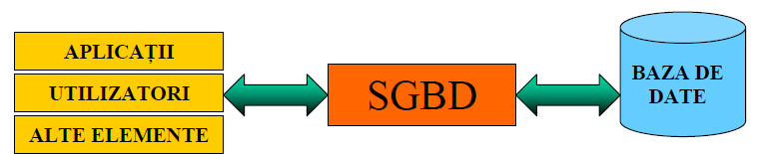
Arhitectura sistemului de baze de date

Slide 11
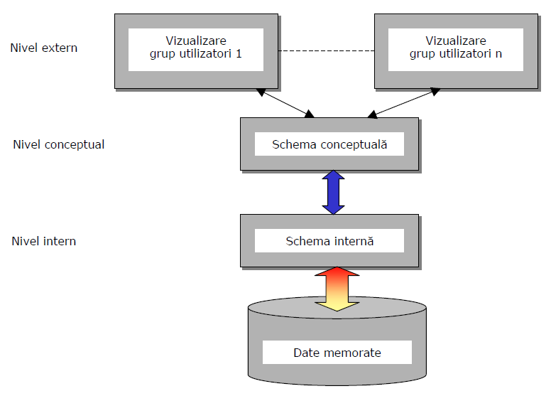
1.3. Organizarea datelor într-o bază de date

Slide 12
În funcţie de categoria de personal implicată în folosirea bazei de date, datele dintr-o bază de date pot fi structurate pe trei niveluri:
nivelul conceptual (global)
nivelul logic
nivelul fizic

Slide 13
1.4. Modelarea la nivel logic a datelor într-o bază de date
Modelul de date reprezintă ansamblul de concepte şi instrumente necesare pentru a construi o schemă a bazei de date.
Tipuri de baze de date: Integrarea bazei de date distribuite
modele primitive - schema globală
baze de date ierarhice - schema de fragmentare
baze de date în reţea - schema de alocare
baze de date relaţionale
baze de date distribuite
- modele semantice

Slide 14
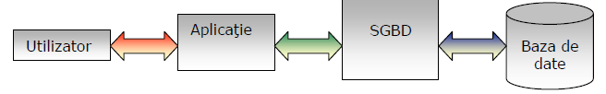
1.5. Sistem de gestiune a bazelor de date
Sistemele de gestiune a bazalor de date (DBMS – DataBase Management System) sunt sisteme informatice specializate în stocarea şi prelucrarea unui volum mare de date, numărul prelucrărilor fiind relativ mic.
Un SGBD este ansamblul software interpus între utilizatori şi baza de date şi este un interpretor de cereri de acces sau regăsire de date în baza de date, execută cererea şi returnează rezultatul.

Slide 15
Funcţionarea unui SGBD se realizează prin comenzi specifice limbajului SQL. Nivelele conceptual şi intern nefiind distinct delimitate sunt adresate printr-un limbaj comun numit DDL – Data Definition Language, utilizat pentru administrarea şi proiectarea bazei de date în definirea ambelor scheme.
DDL se foloseşte pentru comenzile la nivel conceptual,
Limbajul SDL – Storage Definition Language - pentru specificarea schemei interne.
Limbajul VDL – View Definition Language, destinat utilizatorilor şi pentru interfaţa acestora cu nivelul conceptual.
Limbajul de manipulare numit DML - Data Manipulation Language - Pentru operaţiile tipice legate de căutare, inserare, ştergere şi modificarea datelor

Slide 16
1.5.1. Interfeţe SGBD
Interfeţe pe bază de meniuri
Interfeţe grafice
Interfeţe bazate pe videoformate
Interfeţe în limbaj natural
Interfeţe specializate pentru cereri repetate (limbaj de comandă)
Interfeţe pentru administrarea bazei de date
Exemple de SGBD: MySQL, Microsoft SQL, Microsoft Access, Visual FoxPro, Oracle

Slide 17
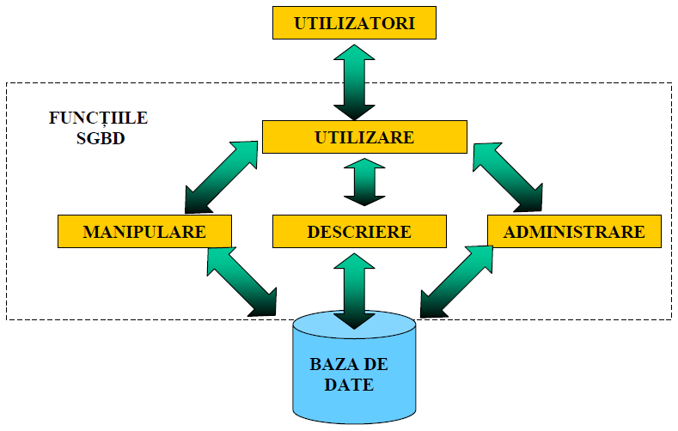
1.5.2. Funcţii şi servicii oferite de un SGBD
Prin acestea, un SGBD trebuie să asigure:
 definirea – crearea bazei de date;
 introducerea (adăugarea) datelor în baza de date;
 modificarea structurii sau a unor date deja existente în baza de date;
 ştergerea datelor din baza de date;
 consultarea bazei de date – interogare/extragerea
datelor.

Slide 18
În plus un SGBD mai asigură şi alte servicii:
suport pentru limbaj de programare;
interfaţă cât mai atractivă pentru comunicarea cu utilizatorul;
tehnici avansate de memorare, organizare, accesare a datelor din baza de date;
utilitare încorporate: sistem de gestiune a fişierelor, listelor, tabelelor etc.;
“help” pentru ajutarea utilizatorului în lucrul cu baza de date.

Slide 19
1.5.3. Activităţile asigurate de SGBD
definirea şi descrierea structurii bazei de date – se realizează printr-un limbaj propriu, limbaj
de definire a datelor (LDD), conform unui anumit model de date;
încărcarea datelor în baza de date – se realizează prin comenzi în limbaj propriu, limbaj de
manipulare a datelor (LMD);
accesul la date – se realizează prin comenzi specifice din limbajul de manipulare a datelor.
Accesul la date se referă la operaţiile de interogare şi actualizare.

Slide 20
1.5.4. Obiectivele unui SGBD
minimizarea costului de prelucrare a datelor,
reducerea timpului de răspuns,
flexibilitatea aplicaţiilor
protecţia datelor.

Slide 21
SGBD trebuie să asigure un minim de obiective
Asigurarea independenţei datelor
Asigurarea redundanţei minime şi controlate a datelor
Asigurarea facilităţilor de utilizare a datelor
folosirea datelor de către mai mulţi utilizatori în diferite aplicaţii
accesul cât mai simplu al utilizatorilor la date
existenţa unor limbaje performante de regăsire a datelor
sistemul de gestiune trebuie să ofere posibilitatea unui acces multicriterial la informaţiile din baza de date
Asigurarea securităţii datelor împotriva accesului neautorizat
Asigurarea securităţii datelor împotriva accesului neautorizat
Asigurarea coerenţei şi integrităţii datelor împotriva unor ştergeri intenţionate sau neintenţionate
Asigurarea partajabilităţii datelor
Asigurarea legăturilor între date
Administrarea şi controlul datelor

Slide 22
INTREBARI

